Slide 1
Číslo šablony: III/2
VY_32_INOVACE_P9_1.15
Tematická oblast: biologie člověka s rozsahem pro ZŠ
Smyslová soustava- ucho
Typ: DUM - výkladový
Předmět: Teorie TV
Ročník: 2. r. (6leté), 1. r. (4leté)
Zpracováno v rámci projektu
EU peníze školám
CZ.1.07/1.5.00/34.0296
Zpracovatel:
Mgr. Šárka Dohnalová
Gymnázium, Třinec, příspěvková organizace
Datum vytvoření: leden 2014

Slide 2
Metodický list
Materiál je určen pro 1.ročníky čtyřletého studia a 1.a 2.ročníky šestiletého studia.
Učitel pomocí prezentace probere učivo o smyslové soustavě a stavbě ucha.
Připomene stavbu a funkci nervové soustavy.
Význam smyslové soustavy a uvede nemoci smyslů.
Prezentaci lze použít jako rozumný návod k rozvoji pohybových aktivit jedince školního věku.

Slide 3
SMYSLOVÁ SOUSTAVA
STAVBA UCHA

Slide 4
FUNKCE SMYSLŮ
Jsou součástí nervové soustavy
Regulován reflexním obloukem: receptor, dostředivá dráha, CNS, odstředivá dráha, efektor
Přenos podnětů z vnějšího prostředí do vnitřního prostředí člověka
Přenos pomocí pěti smyslů: zrak, sluch, čich, hmat, chuť

Slide 5
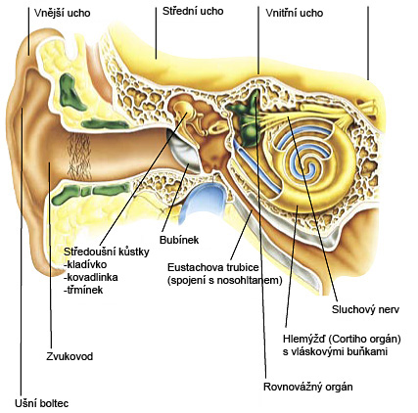
Obrázek stavby ucha
http://files.holomoooc.webnode.cz/200000014-e4066e5001/anatomie%20ucho.jpg

Slide 6
Popis stavby ucha – vnější ucho
Ušní boltec – ochranná funkce
Vnější zvukovod – přenáší zvukové vlny
Bubínek – vazivová blanka, která má schopnost dorůstat

Slide 7
Střední ucho
Kladívko, kovadlinka, třmínek
Nejmenší kůstky lidského těla
Nasedají na sebe a přenášejí zvukové vlny
Třmínek nasedá na oválné okénko kostěného labyrintu
Eustachova trubice
Spojuje střední ucho s nosohltanem
Vyrovnává tlak hlavy a těla

Slide 8
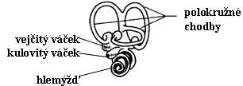
Vnitřní ucho
Kostěný labyrint – uložen v kosti skalní obsahuje:
3 polokružné chodby, vejčitý a kulovitý váček zabezpečují rovnováhu a polohu těla
Hlemýžď – hlavní zvukový orgán
http://www.goasedlcany.cz/stranky/vyukove_materialy/biologie/zoologie_1/list2_soubory/list2_f.gifmie%20ucho.jpg

Slide 9
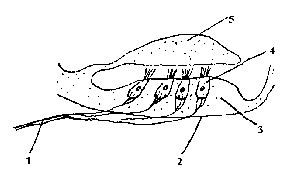
Hlemýžď
Nachází se ve vnitřním uchu
Obsahuje Cortiho orgán – tvořen řasnatými buňkami(č.4), které přenášejí zvuk sluchovým nervem do mozku
http://www.steiner.cz/david/akustika/obr21.gif

Slide 10
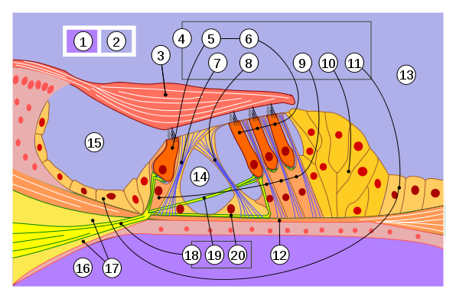
Cortiho orgán(č.4) s řasnatými buňkami č.5,6
http://upload.wikimedia.org/wikipedia/commons/thumb/f/fd/Organ_of_Corti_multilingual.svg/596p

Slide 11
Vnímáme zvuk 20 – 20 000 hertzů
Mluvené slovo 2 000 hertzů(Hz)
Starší člověk vnímá frekvenci 50 – 8 000 Hz
Kočka vnímá frekvenci 30 – 45 000 Hz
Pes vnímá frekvenci 15 – 50 000 Hz
Netopýři , delfíni se orientují pomocí zvuku echolokace

Slide 12
Nemoci
Zánět středního ucha
Tinnitus
Vertigo – závratě
Zalepené ucho
Hlavně u dětí, bolestivý
Zvonění a pískání v uchu
Porucha polkruh.chodb.
Mazivové špunty - hluchota

Slide 13
Mezinárodní označení postižení
http://www.upce.cz/studium/handicap/loga.png

Slide 14
Zdroje a obrázky
Archiv autora
Zdroje uvedeny u obrázků

